Slide 1
История новогодней игрушки
МОУ «Гимназия №2»
Г. Астрахань
Волик Любовь Михайловна

Slide 2
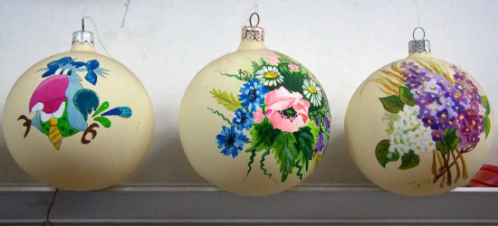
А как их изготовляют?
Мы с детства любим эти яркие, блестящие украшения для ёлок.

Slide 3
Клавдиевская фабрика новогодних игрушек
Фабрика была создана в 1949 г. в п. Клавдиево под Киевом ,занимается производством новогодних украшений. В большинстве своём — это ёлочные шары, однако ими фабрика не ограничивается и может производить стеклянные украшения достаточно большой сложности.

Slide 4
О фабрике новогодних игрушек
В былые времена на фабрике работало около 600 человек, сейчас осталась лишь десятая часть. Практически все украшения (порядка 96%) сейчас идут на экспорт (Германия, Бельгия, Голландия, Франция, Великобритания, США, Россия и др.) и лишь 4% остаются на Украине.

Slide 5
Внешний вид

Slide 6
Процесс изготовления игрушек
Вот такую трубку нам демонстрирует глава правления фабрики

Slide 7
Первый этап
Первый этап производства украшений — выдувка из стеклотрубки высотой примерно 1,5 м шарика. Для разных украшений используется стеклянная трубка своего диаметра и со своей толщиной стенок.

Slide 8
Первый этап
Механизированная выдувка у заказчиков не в почете: при отливе шарика остается шов от формы, поэтому весь процесс производства ручной. Для начала трубку разогревают над газовой горелкой, температура которой достигает 1,5 тыс.°C, и вытягивают в длинные тонкие трубочки с промежутками из нетронутой трубки изначального диаметра:

Slide 9
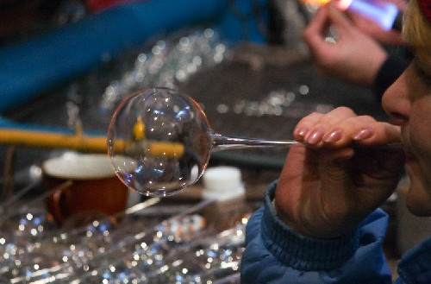
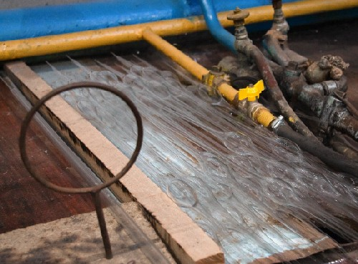
Трубки и шарики
Получаются заготовки под будущие украшения: там, где трубку оставили изначального диаметра, и получатся шарики:

Slide 10
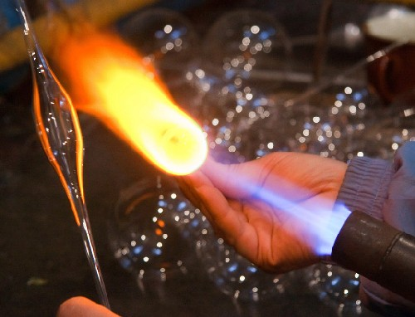
Далее …
Далее разогревается нетронутый промежуток и выдувается шар или другое украшение:

Slide 11
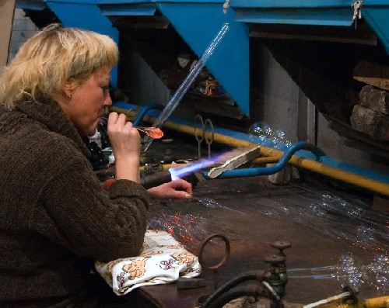
Тонкость этой работы заключается в том, что стеклодув должен набрать в лёгкие воздуха ровно столько, сколько нужно для создания шарика требуемого диаметра:

Slide 12
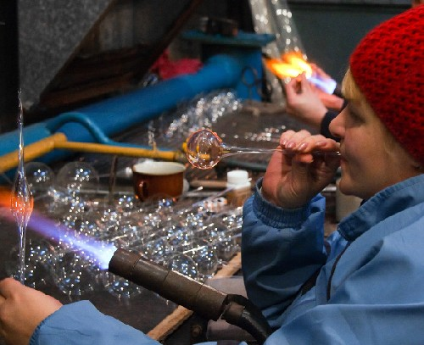
Стеклодувы
При этом шар нужно постоянно вращать вокруг своей оси, иначе неостывшее стекло
просто обвиснет

Slide 13
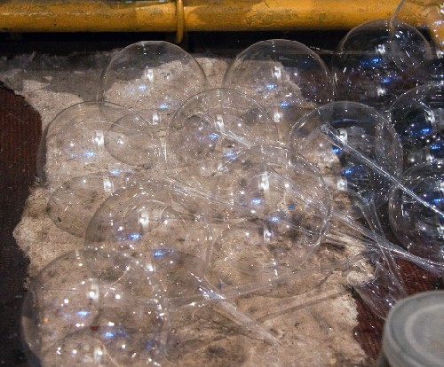
Сложный процесс
Несмотря на сложность процесса, стеклодувы легко выдувают шарики, укладываясь в допуск 0,2 мм.

Slide 14
Проверка на шаблоне
Тем не менее, после каждого выдува шарика он проверяется на специальном шаблоне.
За смену мастер может выдуть до 200 шариков.

Slide 15
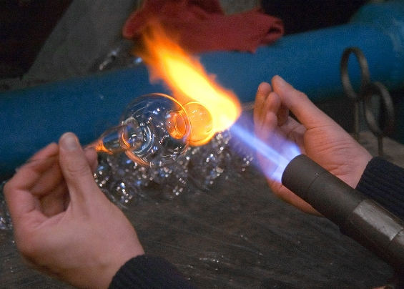
Знакомая верхушка
А вот так рождается знакомая многим верхушка для ёлки:

Slide 16
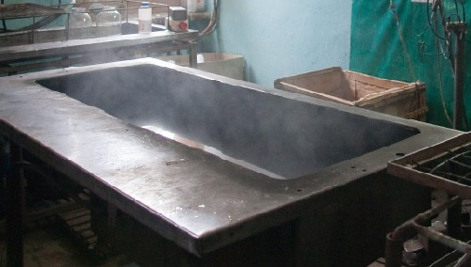
Второй этап
Второй этап — серебрение. Выполняется оно с помощью такой вот нехитрой установки: емкости с реактивами да ванна с горячей водой:

Slide 17
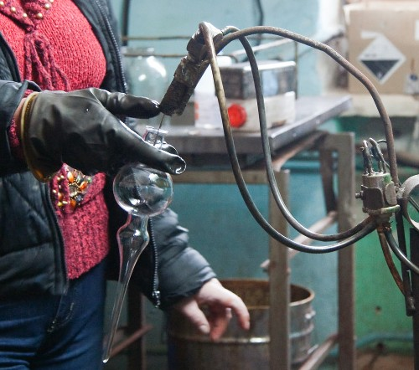
Серебрение
Внутрь украшения впрыскивается окись серебра, аммиак и дистиллированная вода
в определенной
пропорции.

Slide 18
Серебрение
Ёлочная игрушка с этой смесью помещается в горячую воду, происходит реакция и серебро осаждается (эта реакция называется «реакция серебряного зеркала»), закрепляясь на внутренних стенках. Украшение несколько раз встряхивается, чтобы серебро равномерно покрывало стенки. После чего оставшийся раствор выливается.

Slide 19
Серебрение

Slide 20
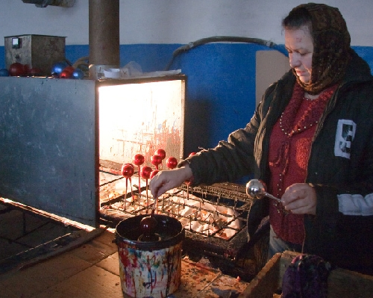
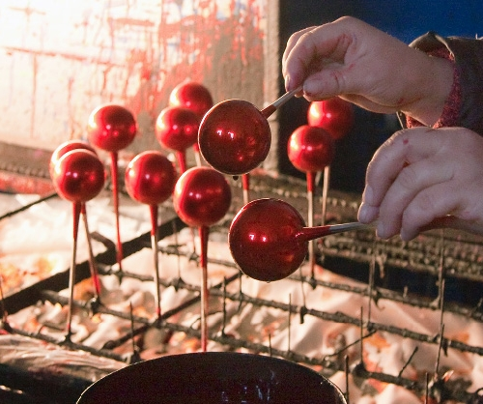
Третий этап - покраска
Посеребренные шарики протираются тряпочкой и обмакиваются в краску. При этом очень важна ее консистенция: если краска слишком густая, на шаре останутся потеки, если слишком жидкая — пробелы:

Slide 21
В печке
Выкрашенные шары отправляют в печь — здесь они высыхают под лампами. Реостатом регулируется напряжение, подаваемое на лампы, и, соответственно, температура

Slide 22
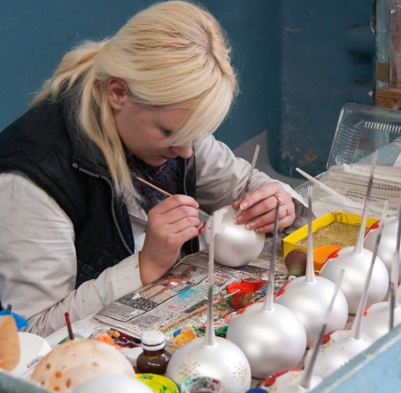
Четвертый этап — художественное оформление
При оформлении художницы наносят на игрушку необходимый рисунок

Slide 23
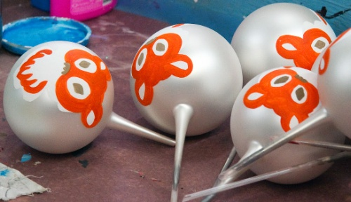
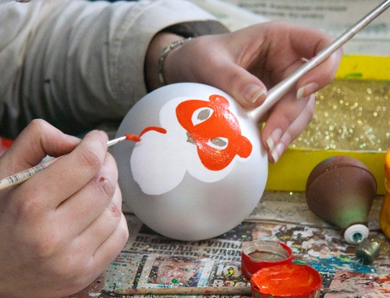

Slide 24
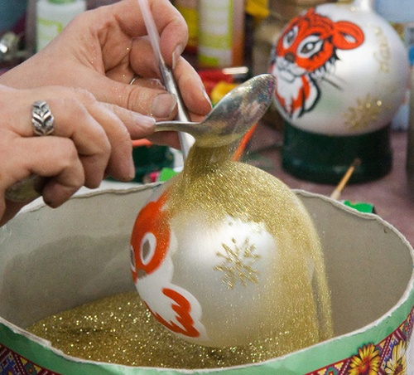
Блёстки
Чтобы нанести на шарик рисунок из блёсток, его предварительно наносят клеем, а затем посыпают блёстками

Slide 25
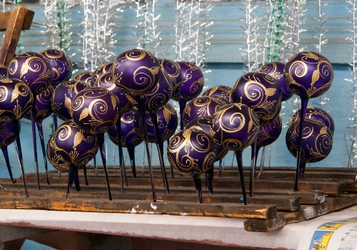
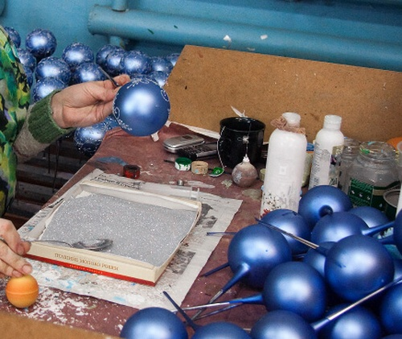
Рисунки
Художницы могут нанести рисунок на любой вкус. Каждая художница может разрисовать от 50 до 100 шаров в день.

Slide 26
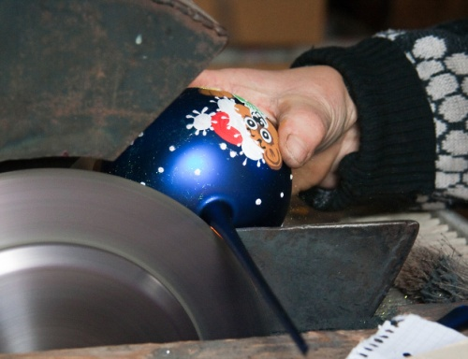
Пятый этап
Пятый этап — обрезка кончика, оставшегося от стеклодувов.
Бздынь! Кончик улетает в сторону!

Slide 27
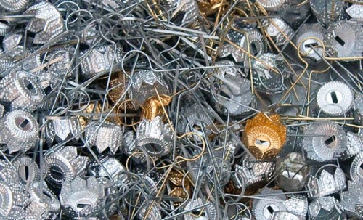
Остается только надеть знакомые всем колпачки с петелькой

Slide 28
... и упаковать игрушки

Slide 29
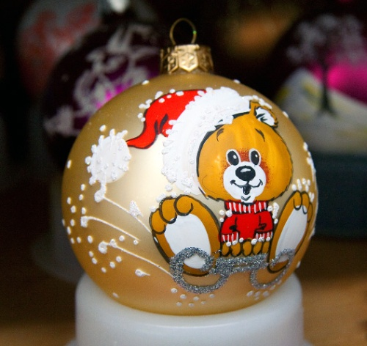
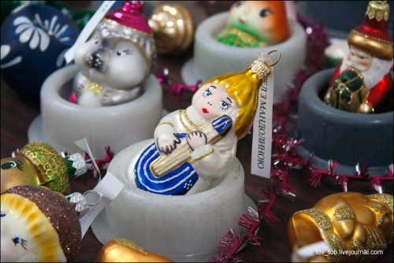
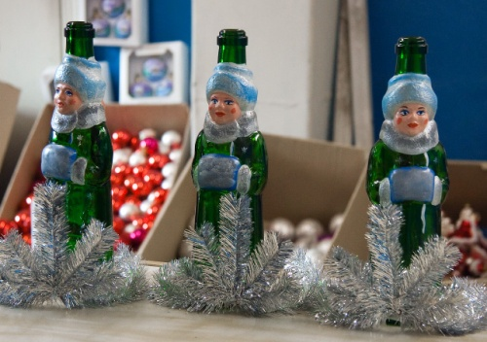
Новогоднее разнообразие, которое выпускает фабрика

Slide 30
Источники
http://allaklein.ucoz.ru/load/vse_dlja_power_point/shablon_prezentacii_quot_jolka_quot/10-1-0-85
http://planetashkol.ru/uchitel/Blogs/edu-news/BlogEntryInfo.aspx?Id=C4CBB4E1-8C90-4850-B23B-E1EEDBCF9968
блог tov-tob

